Slide 1
Bài 11: Trường học hạnh phúc

Slide 2
YÊU CẦU CẦN ĐẠT
Nghĩ về ngôi trường mà mình mơ ước, về những điều mà các em mong muốn sẽ có ở ngôi trường của mình.
Nói những lời phù hợp khi giao tiếp với bạn, lắng nghe và cổ vũ khi bạn nói.

Slide 3
Sinh hoạt dưới cờ
Nghe tổng kết phong trào “Nhật kí tình bạn”.
Hưởng ứng phong trào xây dựng “Trường học hạnh phúc”.

Slide 4
Hoạt động giáo dục theo chủ đề
1. Chia sẻ về nơi yêu thích của em trong trường.
Nêu địa điểm yêu thích.
Chia sẻ lí do em thích nơi đó.

Slide 5
2. Tham gia xây dựng kế hoạch “Trường học hạnh phúc”.
Chọn một việc để thực hiện theo tổ (quét dọn sân trường, chăm sóc bồn hoa,….).
Xây dựng kế hoạch thực hiện theo hướng dẫn.
Chia sẻ kế hoạch trước lớp.

Slide 6
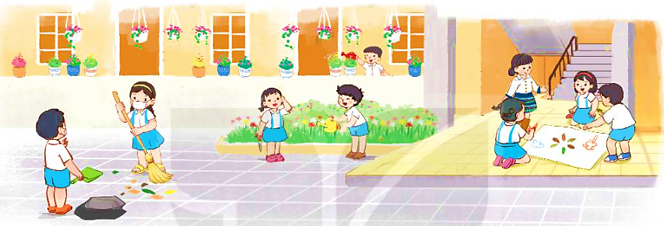
Sinh hoạt lớp
1. Các tổ thực hiện kế hoạch “Trường học hạnh phúc”.

Slide 7
2. Các tổ tự đánh giá kết quả thực hiện kế hoạch.
Nhiệm vụ
đã hoàn thành
Chất lượng tốt
Thái độ vui vẻ
Đập tay nhau tự khen nếu dự án tổ em hoàn thành tốt.

Slide 8
Hoạt động sau giờ học
Vẽ bức tranh “Trường học hạnh phúc” của em.

Slide 9
YÊU CẦU CẦN ĐẠT
Nghĩ về ngôi trường mà mình mơ ước, về những điều mà các em mong muốn sẽ có ở ngôi trường của mình.
Nói những lời phù hợp khi giao tiếp với bạn, lắng nghe và cổ vũ khi bạn nói.

Slide 10
Tạm biệt các con!

